Slide 1
中間発表
2021/10/09
B4 土山雄飛

Slide 2
目次
・研究テーマ、背景、目的
・NURBSについて
・IGAについて
・重合パッチ法について
・Knot Insertion, Order Elevationについて
・進捗と今後の予定

Slide 3
研究テーマ、背景、目的(1/2)
研究テーマ
重合パッチ法(S-IGA)による3次の基底関数を用いた解析手法の提案
研究背景
・アイソジオメトック解析(Isogeometric Analysis, IGA)^{[1]}
有限要素法(FEM)では設計モデル生成(CAD)→解析モデル生成→解析プログラムに入力という流れ
実際に、解析に費やされている時間は全体の約20％ほどで残りの80％は解析モデル生成などの前処理
FEMの解析モデルはCADデータの近似であり、誤差の原因となる
IGAではCADと同じ幾何学表現(NURBS)を用いている
→円弧等の形状表現が完全に再現可能、解析モデル生成の時間の短縮
さらに、IGAの基底関数は連続性を自在に操作可能
→解析精度の向上が期待できる
[1] Hughes，T.J.R.，Cottrell，J.A. and Bazilevs，Y.，Isogeometric analysis：CAD，finite elements，NURBS，exact geometry and mesh refinement，
Computer Methods in Applied Mechanics and Engineering，Elsevier，Vol.194 (39-41)，2005，pp.4135-4195.

Slide 4
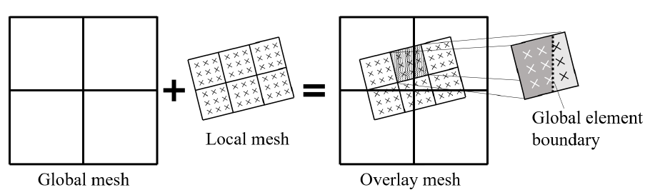
研究テーマ、背景、目的(2/2)
・重合メッシュ法(S-version Finite Element Method, S-FEM)^{[2]}
航空、自動車などの大規模な構造解析を行う場合、要素数が膨大になり、
解析時間や解析モデル作成の手間が莫大になる
重合メッシュ法は、全体を粗い有限要素法モデルで解析し、応力集中が予想される場所やき裂付近等で
詳細な分割を施したメッシュを用いて解析するマルチスケール手法
本研究では重合メッシュ法の考え方をIGAに応用した
重合パッチ法(S-IGA)を用いている
Example of multiple patches’ model^{[3]}
研究目的
重合パッチ法のグローバルパッチやローカルパッチの基底関数の次数を3次にした数値解析例を示して、ローカルパッチの境界における解の振動問題が解決するかの検証と解析精度の検証を行う
[2] Mote C.D., Global–local finite element, International Journal for Numerical Methods in Engineering, Vol.3,1971, pp.565-574.
[3] 渡辺梨乃, 重合パッチ法(S-version Isogeometric Analysis Method，S-IGA) の提案

Slide 5
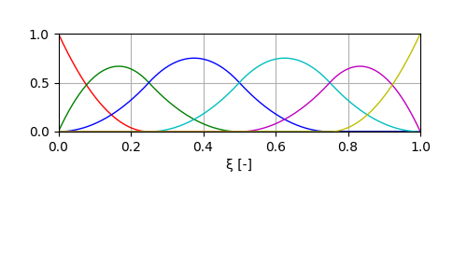
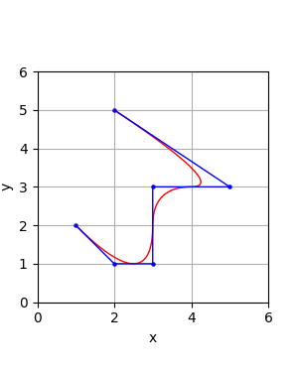






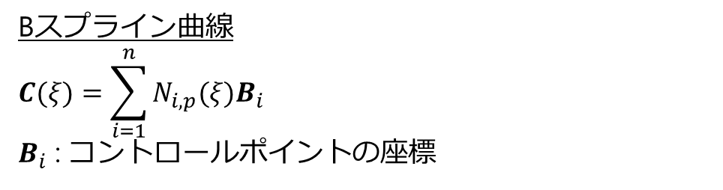

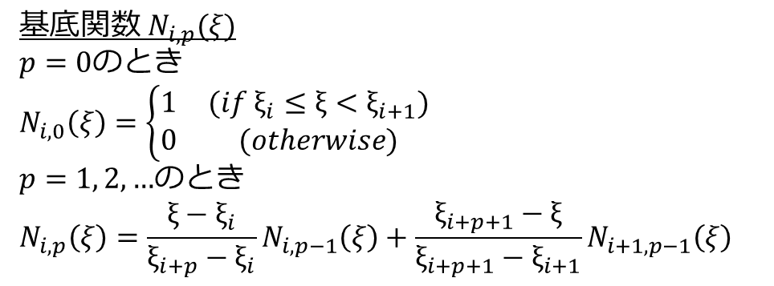



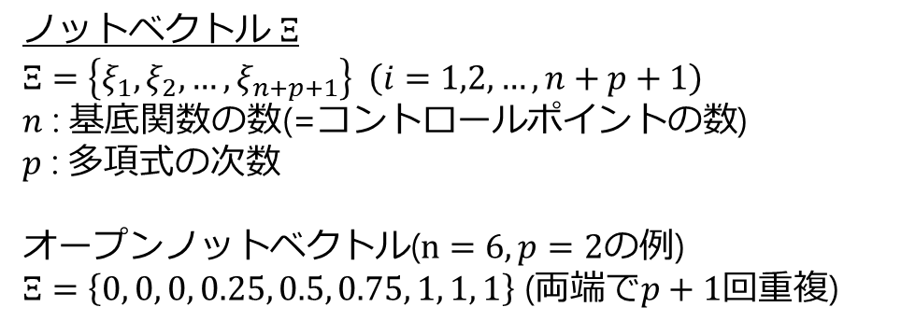


NURBSについて(1/2)
$$n=6,p=2,Ξ=\left\{0, 0, 0, 0.25, 0.5, 0.75, 1, 1, 1\right\}$$
・Bスプライン
$$N_{1,2}$$
$$N_{2,2}$$
$$N_{5,2}$$
$$N_{6,2}$$
ノットベクトル $Ξ$
$$Ξ=\left\{ξ_{1},ξ_{2},…,ξ_{n+p+1}\right\} \left(i=1,2,…,n+p+1\right)$$
$n$ : 基底関数の数(=コントロールポイントの数)
$p$ : 多項式の次数
オープンノットベクトル($n=6,p=2$の例)
$Ξ=\left\{0, 0, 0, 0.25, 0.5, 0.75, 1, 1, 1\right\}$ (両端で$p+1$回重複)
$$N_{3,2}$$
$$N_{4,2}$$
Bスプライン曲線
$$C(ξ)=\sum_{i=1}^{n}{N_{i,p}(ξ)B_{i}}$$
$B_{i}$ : コントロールポイントの座標
基底関数 $N_{i,p}(ξ)$
$p=0$のとき
$$N_{i,0}\left(ξ\right)=\left\{\begin{matrix}1 & (if ξ_{i}≤ξ<ξ_{i+1}) \\ 0 & (otherwise)\end{matrix}\right.$$
$p=1, 2,…$のとき
$$N_{i,p}\left(ξ\right)=\frac{ξ−ξ_{i}}{ξ_{i+p}−ξ_{i}}N_{i,p−1}\left(ξ\right)+\frac{ξ_{i+p+1}−ξ}{ξ_{i+p+1}−ξ_{i+1}}N_{i+1,p−1}\left(ξ\right)$$
$$6$$
$$4$$
$$5$$
$$i=1$$
$$2$$
$$3$$

Slide 6
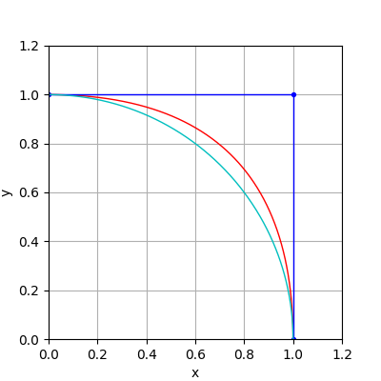
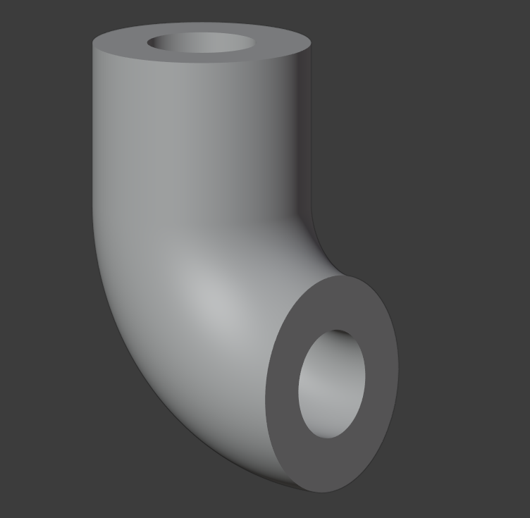
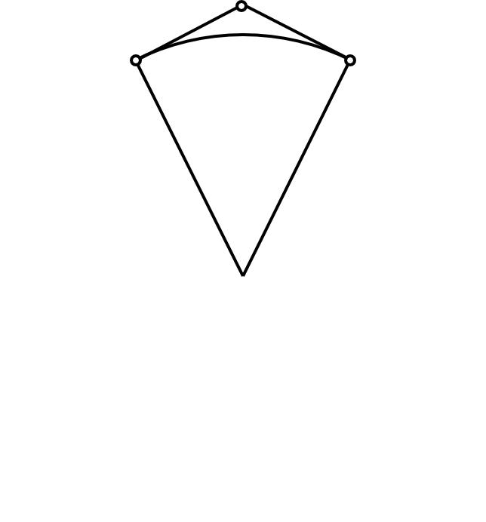


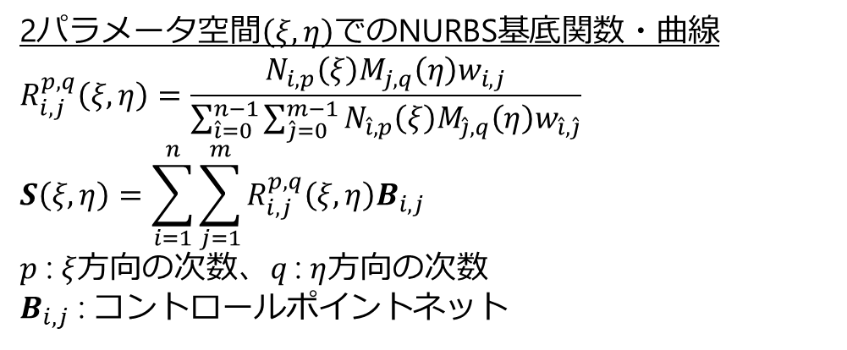
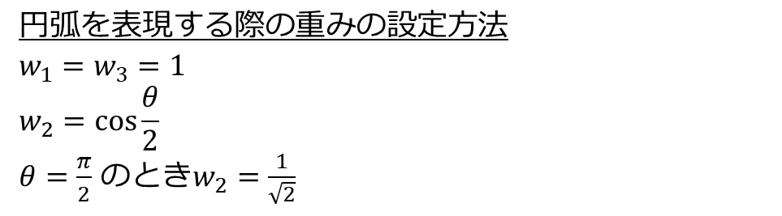

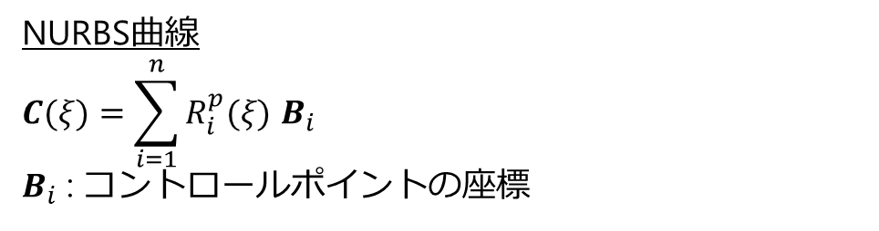


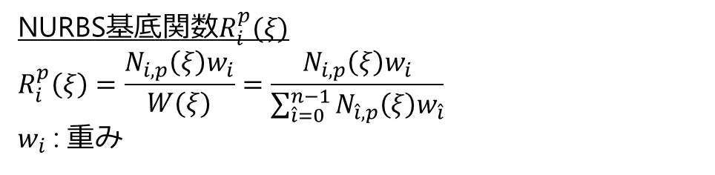


NURBSについて(2/2)
・NURBS(Non-Uniform Rational B-Spline,
非一様有理Bスプライン)
2パラメータ空間$\left(ξ,η\right)$でのNURBS基底関数・曲線
$$R_{i,j}^{p,q}\left(ξ,η\right)=\frac{N_{i,p}\left(ξ\right)M_{j,q}\left(η\right)w_{i,j}}{\sum_{\hat{i}=0}^{n−1}{\sum_{\hat{j}=0}^{m−1}{N_{\hat{i},p}\left(ξ\right){M_{\hat{j},q}\left(η\right)w}_{\hat{i},\hat{j}}}}}$$
$$S\left(ξ,η\right)=\sum_{i=1}^{n}{\sum_{j=1}^{m}{R_{i,j}^{p,q}\left(ξ,η\right)B_{i,j}}}$$
$p$ : $ξ$方向の次数、$q$ : $η$方向の次数
$B_{i,j}$ : コントロールポイントネット
NURBS基底関数$R_{i}^{p}(ξ)$
$$R_{i}^{p}\left(ξ\right)=\frac{N_{i,p}\left(ξ\right)w_{i}}{W(ξ)}=\frac{N_{i,p}\left(ξ\right)w_{i}}{\sum_{\hat{i}=0}^{n−1}{N_{\hat{i},p}\left(ξ\right)w_{\hat{i}}}}$$
$w_{i}$ : 重み
NURBS曲線
$$C(ξ)=\sum_{i=1}^{n}{R_{i}^{p}(ξ) B_{i}}$$
$B_{i}$ : コントロールポイントの座標
Bスプライン曲線
円弧を表現する際の重みの設定方法
$$w_{1}=w_{3}=1$$
$$w_{2}=\cos{\frac{θ}{2}}$$
$θ=\frac{π}{2}$ のとき$w_{2}=\frac{1}{\sqrt{2}}$
$$B_{2}$$
$$w_{2}$$
$$B_{1}$$
$$B_{3}$$
NURBS曲線
(円弧と一致)
$$w_{1}$$
$$w_{3}$$
$$θ$$

Slide 7
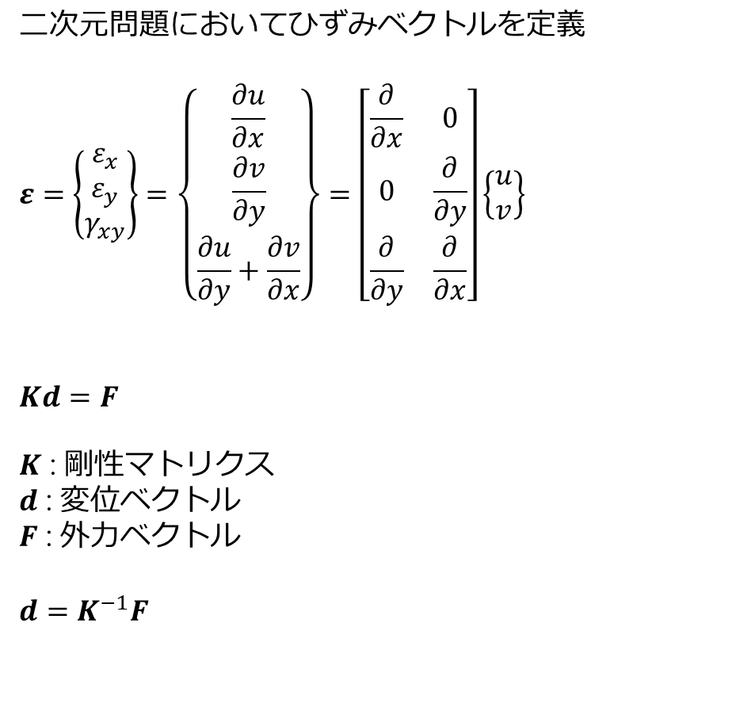
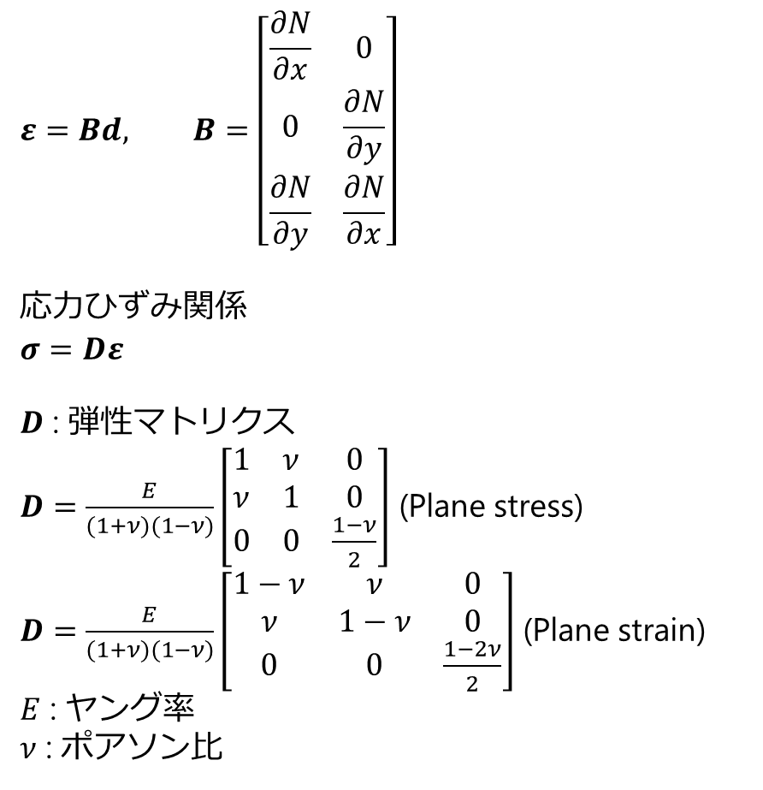
IGAについて
二次元問題においてひずみベクトルを定義
$$ε=\left\{\begin{matrix}ε_{x} \\ ε_{y} \\ γ_{xy}\end{matrix}\right\}=\left\{\begin{matrix}\frac{∂u}{∂x} \\ \frac{∂v}{∂y} \\ \frac{∂u}{∂y}+\frac{∂v}{∂x}\end{matrix}\right\}=\left[\begin{matrix}\frac{∂}{∂x} & 0 \\ 0 & \frac{∂}{∂y} \\ \frac{∂}{∂y} & \frac{∂}{∂x}\end{matrix}\right]\left\{\begin{matrix}u \\ v\end{matrix}\right\}$$
$$Kd=F$$
$K$ : 剛性マトリクス
$d$ : 変位ベクトル
$F$ : 外力ベクトル
$$d=K^{−1}F$$
$$ε=Bd, B=\left[\begin{matrix}\frac{∂N}{∂x} & 0 \\ 0 & \frac{∂N}{∂y} \\ \frac{∂N}{∂y} & \frac{∂N}{∂x}\end{matrix}\right]$$
応力ひずみ関係
$$σ=Dε$$
$D$ : 弾性マトリクス
$D=\frac{E}{(1+ν)(1−ν)}\left[\begin{matrix}1 & ν & 0 \\ ν & 1 & 0 \\ 0 & 0 & \frac{1−ν}{2}\end{matrix}\right]$ (Plane stress)
$D=\frac{E}{(1+ν)(1−ν)}\left[\begin{matrix}1−ν & ν & 0 \\ ν & 1−ν & 0 \\ 0 & 0 & \frac{1−2ν}{2}\end{matrix}\right]$ (Plane strain)
$E$ : ヤング率
$ν$ : ポアソン比

Slide 8
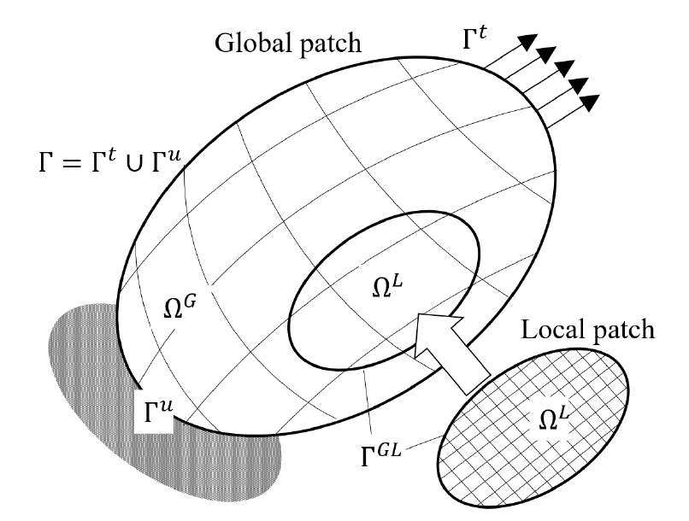
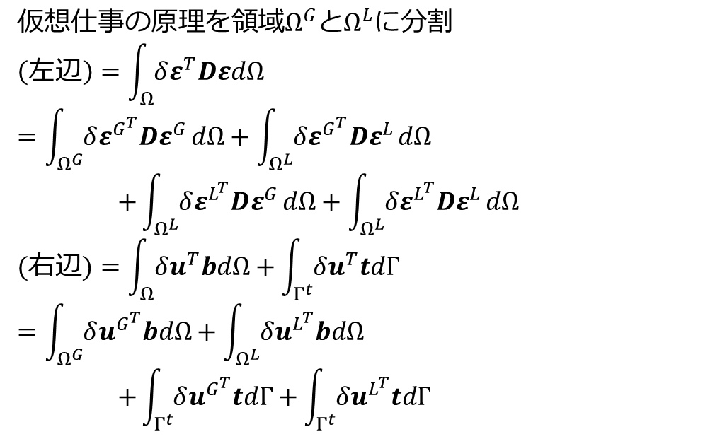
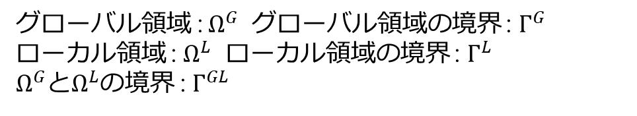
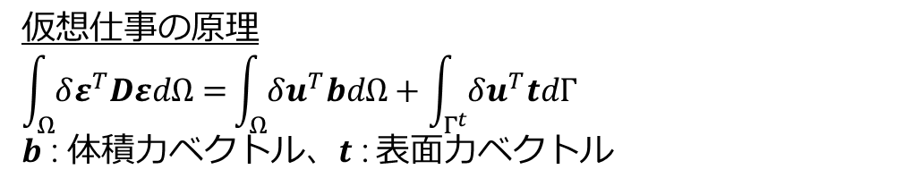
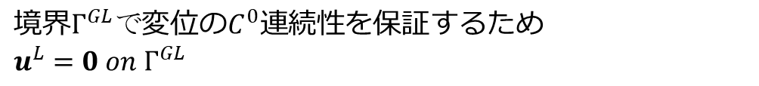
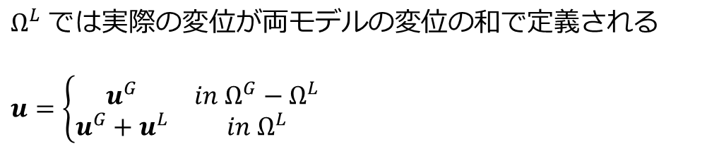
重合パッチ法について(1/4)
$境界Γ^{GL}で$変位の$C^{0}連続性を$保証するため
$$u^{L}=0 on Γ^{GL}$$
仮想仕事の原理
$$\int_{Ω}^{ }{δε^{T}DεdΩ=}\int_{Ω}^{ }{δu^{T}bdΩ}+\int_{Γ^{t}}^{ }{δu^{T}tdΓ}$$
$b$ : 体積力ベクトル、$t$ : 表面力ベクトル
仮想仕事の原理を領域$Ω^{G}$と$Ω^{L}$に分割
$$\left(左辺\right)=\int_{Ω}^{ }{δε^{T}DεdΩ}$$
$$=\int_{Ω^{G}}^{ }{δε^{G^{T}}{Dε}^{G}}dΩ+\int_{Ω^{L}}^{ }{δε^{G^{T}}Dε^{L}}dΩ$$
$$+\int_{Ω^{L}}^{ }{δε^{L^{T}}Dε^{G}}dΩ+\int_{Ω^{L}}^{ }{δε^{L^{T}}Dε^{L}}dΩ$$
$$(右辺)=\int_{Ω}^{ }{δu^{T}bdΩ}+\int_{Γ^{t}}^{ }{δu^{T}tdΓ}$$
$$=\int_{Ω^{G}}^{ }{δu^{G^{T}}bdΩ}+\int_{Ω^{L}}^{ }{δu^{L^{T}}bdΩ}$$
$$+\int_{Γ^{t}}^{ }{δu^{G^{T}}tdΓ}+\int_{Γ^{t}}^{ }{δu^{L^{T}}tdΓ}$$
Concept of S-version IGA^{[3]}
グローバル領域 : $Ω^{G}$ グローバル領域の境界 : $Γ^{G}$
ローカル領域 : $Ω^{L}$ ローカル領域の境界 : $Γ^{L}$
$Ω^{G}$と$Ω^{L}$の境界 : $Γ^{GL}$
$Ω^{L}$ では実際の変位が両モデルの変位の和で定義される
$$u=\left\{\begin{matrix}u^{G} & in Ω^{G}−Ω^{L} \\ u^{G}+u^{L} & in{ Ω}^{L}\end{matrix}\right.$$
[3] 渡辺梨乃, 重合パッチ法(S-version Isogeometric Analysis Method，S-IGA) の提案

Slide 9
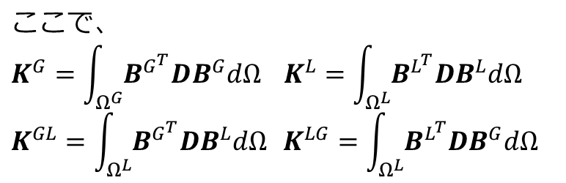
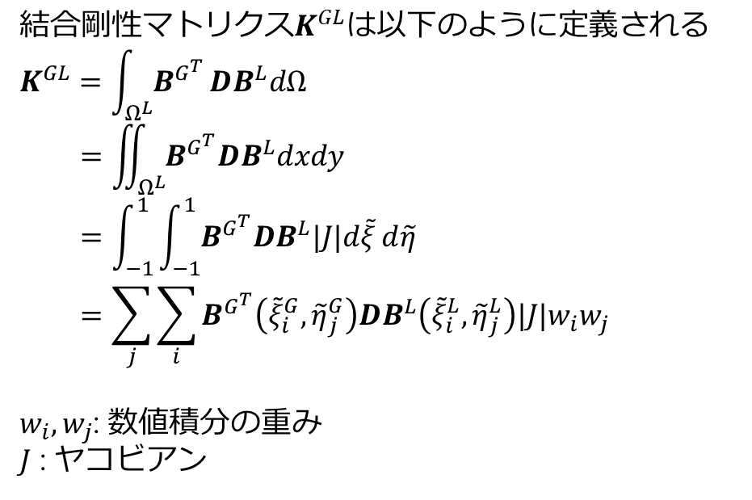
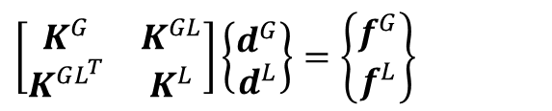
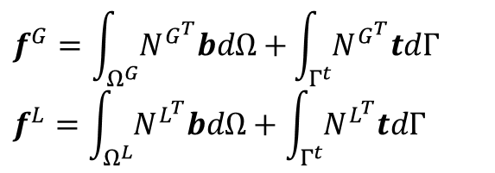
重合パッチ法について(2/4)
$こ$こで、
$$K^{G}=\int_{Ω^{G}}^{ }{B^{G^{T}}DB^{G}dΩ} K^{L}=\int_{Ω^{L}}^{ }{B^{L^{T}}DB^{L}dΩ}$$
$$K^{GL}=\int_{Ω^{L}}^{ }{B^{G^{T}}DB^{L}dΩ} K^{LG}=\int_{Ω^{L}}^{ }{B^{L^{T}}DB^{G}dΩ}$$
結合剛性マトリクス$K^{GL}$は以下のように定義される
$$K^{GL}=\int_{Ω^{L}}^{ }{B^{G^{T}}}DB^{L}dΩ \\ =\iint_{Ω^{L}}^{ }{B^{G^{T}}DB^{L}dxdy}$$
$$=\int_{−1}^{1}{\int_{−1}^{1}{B^{G^{T}}DB^{L}|J|d\tilde{ξ}}d\tilde{η}}$$
$$=\sum_{j}{\sum_{i}{B^{G^{T}}\left({\tilde{ξ}}_{i}^{G},{\tilde{η}}_{j}^{G}\right)DB^{L}\left({\tilde{ξ}}_{i}^{L},{\tilde{η}}_{j}^{L}\right)|J|w_{i}w_{j}}}$$
$w_{i},w_{j}$: 数値積分の重み
$J$ : ヤコビアン
$$f^{G}=\int_{Ω^{G}}^{ }{N^{G^{T}}bdΩ+}\int_{Γ^{t}}^{ }{N^{G^{T}}tdΓ}$$
$$f^{L}=\int_{Ω^{L}}^{ }{N^{L^{T}}bdΩ}+\int_{Γ^{t}}^{ }{N^{L^{T}}tdΓ}$$
$$\left[\begin{matrix}K^{G} & K^{GL} \\ K^{GL^{T}} & K^{L}\end{matrix}\right]\left\{\begin{matrix}d^{G} \\ d^{L}\end{matrix}\right\}=\left\{\begin{matrix}f^{G} \\ f^{L}\end{matrix}\right\}$$

Slide 10
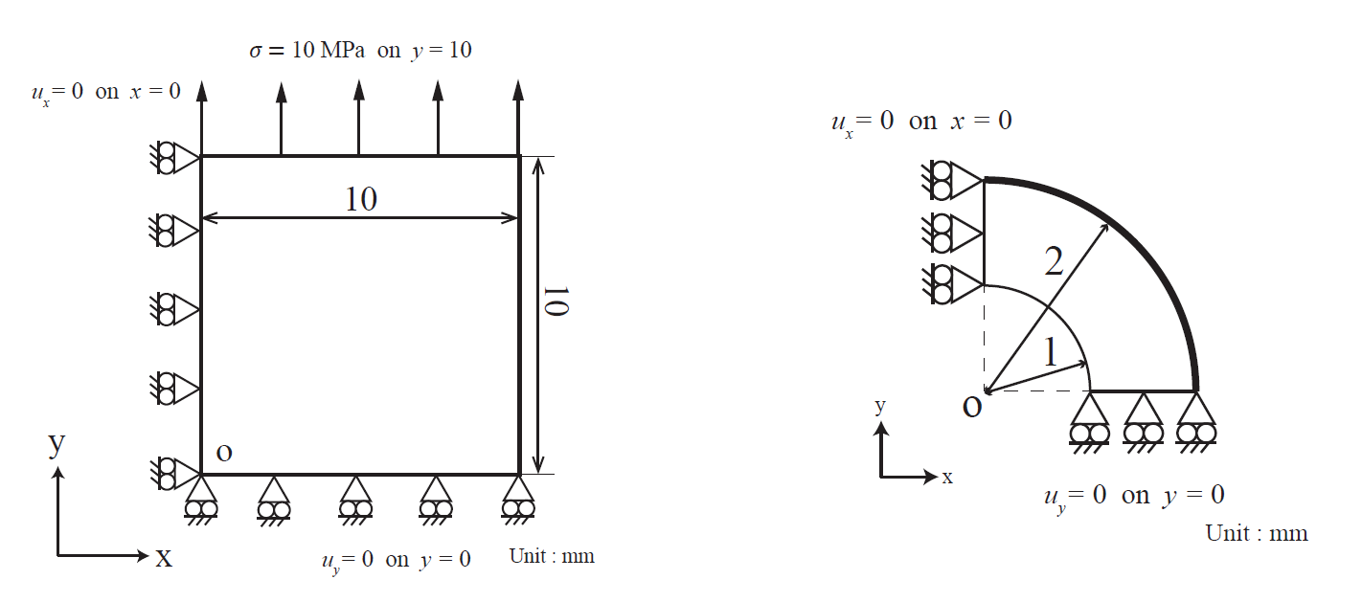
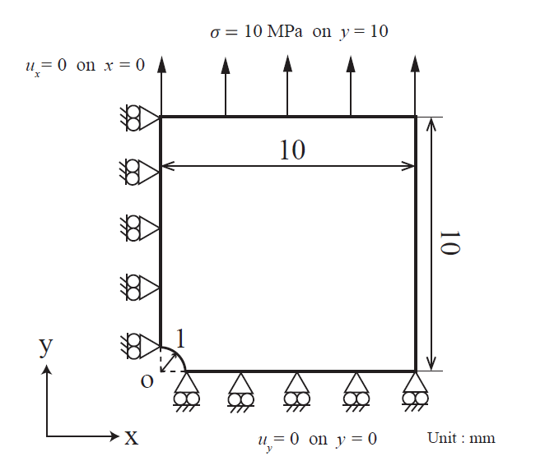
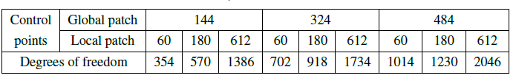
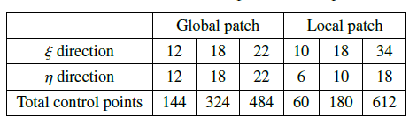
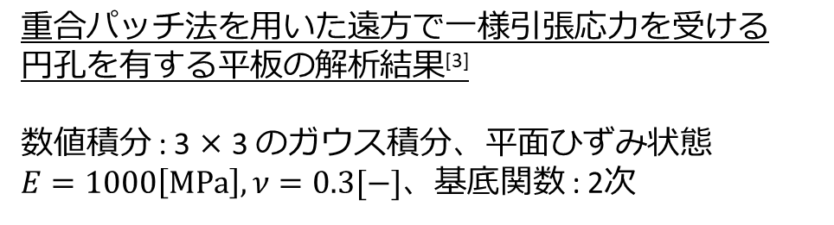




重合パッチ法について(3/4)
重合パッチ法を用いた遠方で一様引張応力を受ける
円孔を有する平板の解析結果^{[3]}
数値積分 : 3 × 3 のガウス積分、平面ひずみ状態
$E=1000\left[MPa\right],ν=0.3[−]、$基底関数 : 2次
この境界で$u_{x}=u_{y}=0$
$$η$$
$$ξ$$
$$η$$
$$ξ$$
グローバルパッチ^{[3]}
ローカルパッチ^{[3]}
各解析の自由度数^{[3]}
各パッチの各方向コントロールポイント数^{[3]}
円孔を有する平板の解析モデル^{[3]}
[3] 渡辺梨乃, 重合パッチ法(S-version Isogeometric Analysis Method，S-IGA) の提案

Slide 11
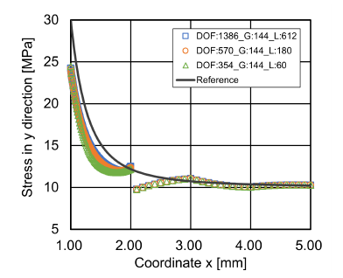
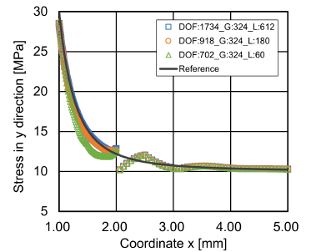
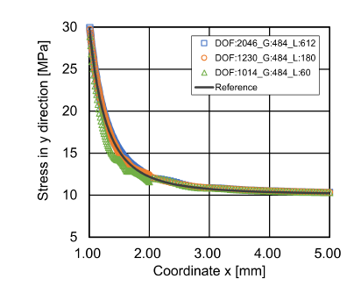
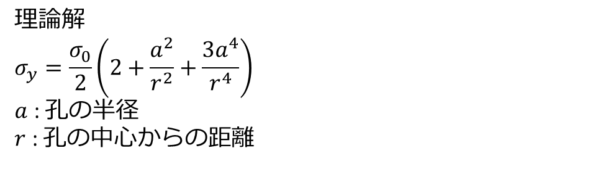
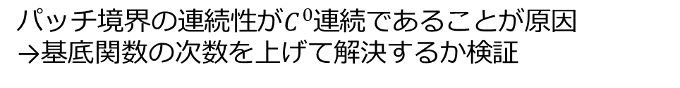
重合パッチ法について(4/4)
x軸上の重ね合わせたy方向応力$σ_{y}^{G+L}$の結果^{[3]}
グローバルパッチの
コントロールポイント数:144
グローバルパッチの
コントロールポイント数:324
グローバルパッチの
コントロールポイント数:484
理論解
$$σ_{y}=\frac{σ_{0}}{2}\left(2+\frac{a^{2}}{r^{2}}+\frac{3a^{4}}{r^{4}}\right)$$
$a$ : 孔の半径
$r$ : 孔の中心からの距離
パッチ境界の連続性が$C^{0}$連続であることが原因
→基底関数の次数を上げて解決するか検証
[3] 渡辺梨乃, 重合パッチ法(S-version Isogeometric Analysis Method，S-IGA) の提案

Slide 12
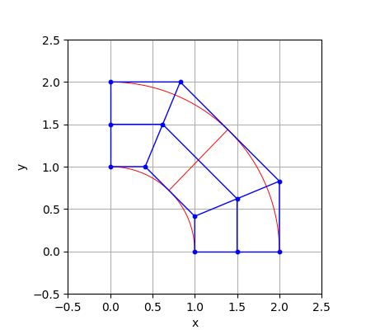
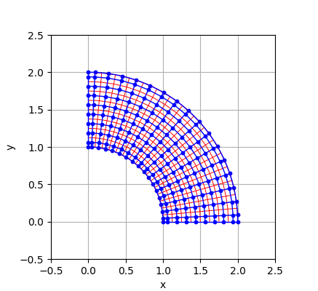
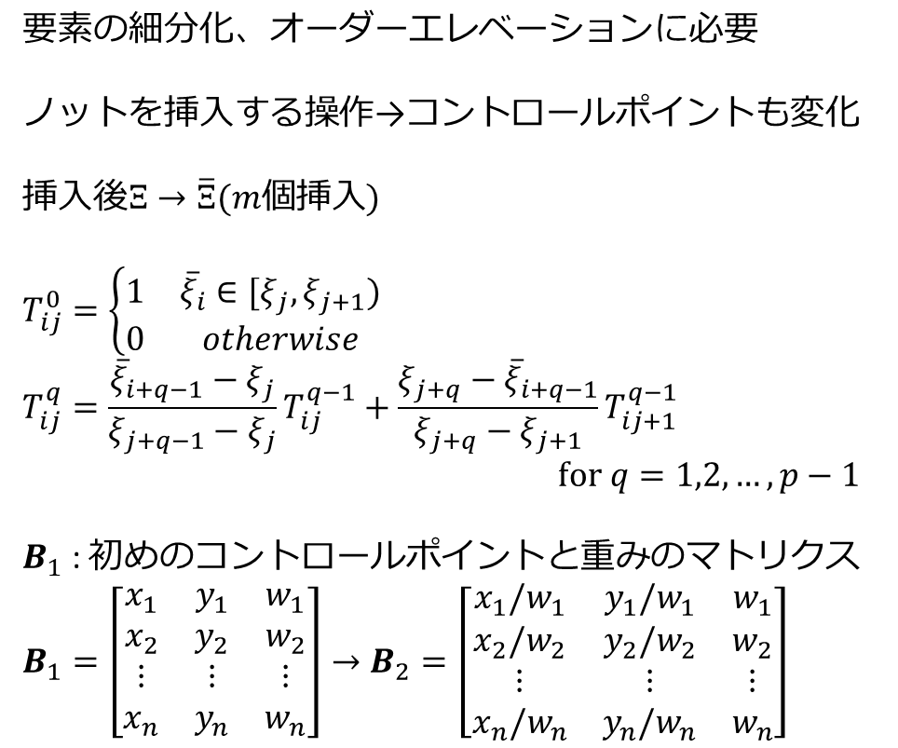
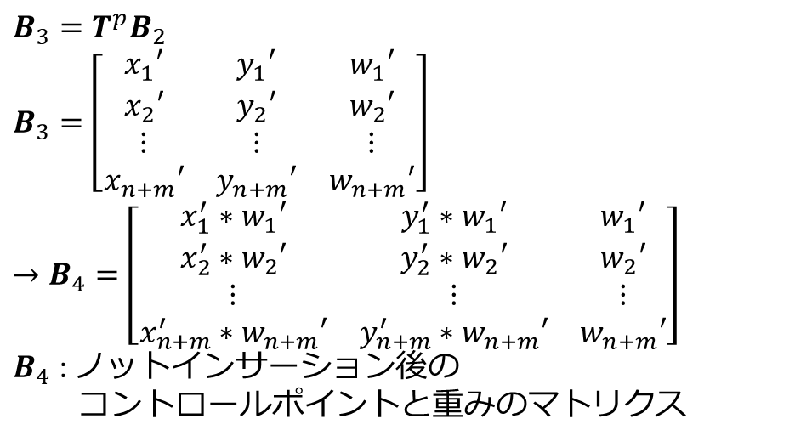
Knot Insertion, Order Elevationについて(1/3)
・ノットインサーション(Knot Insertion)
$$B_{3}=T^{p}B_{2}$$
$$B_{3}=\left[\begin{matrix}x_{1}′ & y_{1}′ & w_{1}′ \\ x_{2}′ & y_{2}′ & w_{2}′ \\ ⋮ & ⋮ & ⋮ \\ x_{n+m}′ & y_{n+m}′ & w_{n+m}′\end{matrix}\right]$$
$$→B_{4}=\left[\begin{matrix}x_{1}^{′}∗w_{1}′ & y_{1}^{′}∗w_{1}′ & w_{1}′ \\ x_{2}^{′}∗w_{2}′ & y_{2}^{′}∗w_{2}′ & w_{2}′ \\ ⋮ & ⋮ & ⋮ \\ x_{n+m}^{′}∗w_{n+m}′ & y_{n+m}^{′}∗w_{n+m}′ & w_{n+m}′\end{matrix}\right]$$
$B_{4}$ : ノットインサーション後の
コントロールポイントと重みのマトリクス
要素の細分化、オーダーエレベーションに必要
ノットを挿入する操作→コントロールポイントも変化
挿入後$Ξ→\overline{Ξ}(m個挿入)$
$$T_{ij}^{0}=\left\{\begin{matrix}1 & {\overline{ξ}}_{i}∈[ξ_{j},ξ_{j+1}) \\ 0 & otherwise\end{matrix}\right.$$
$$T_{ij}^{q}=\frac{{\overline{ξ}}_{i+q−1}−ξ_{j}}{ξ_{j+q−1}−ξ_{j}}T_{ij}^{q−1}+\frac{ξ_{j+q}−{\overline{ξ}}_{i+q−1}}{ξ_{j+q}−ξ_{j+1}}T_{ij+1}^{q−1}$$
$$for q=1,2,…,p−1$$
$B_{1}$ : 初めのコントロールポイントと重みのマトリクス
$$B_{1}=\left[\begin{matrix}x_{1} & y_{1} & w_{1} \\ x_{2} & y_{2} & w_{2} \\ ⋮ & ⋮ & ⋮ \\ x_{n} & y_{n} & w_{n}\end{matrix}\right]→B_{2}=\left[\begin{matrix}x_{1}/w_{1} & y_{1}/w_{1} & w_{1} \\ x_{2}/w_{2} & y_{2}/w_{2} & w_{2} \\ ⋮ & ⋮ & ⋮ \\ x_{n}/w_{n} & y_{n}/w_{n} & w_{n}\end{matrix}\right]$$
→

Slide 13
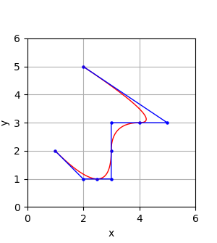
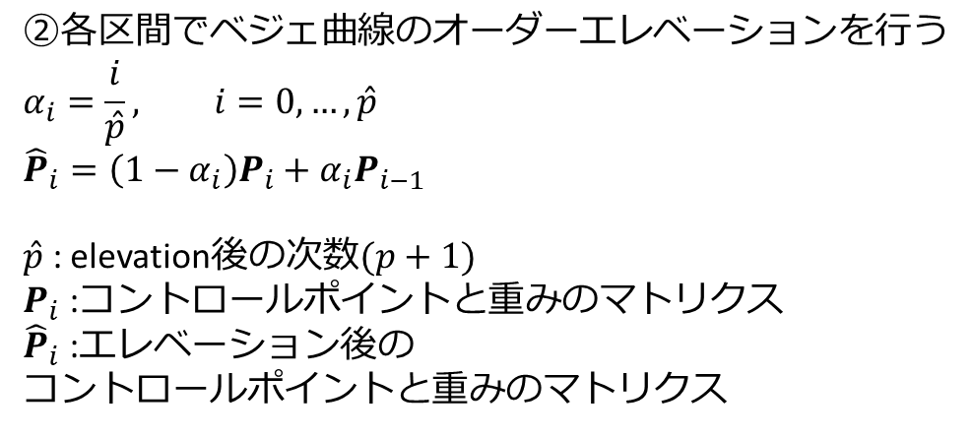


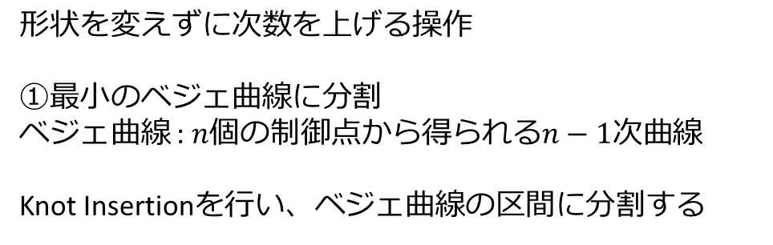
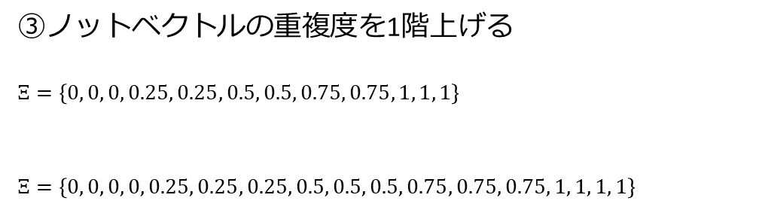
Knot Insertion, Order Elevationについて(2/3)
・オーダーエレベーション(Order Elevation)
②各区間でベジェ曲線のオーダーエレベーションを行う
$$α_{i}=\frac{i}{\hat{p}}, i=0,…,\hat{p}$$
$${\hat{P}}_{i}=\left(1−α_{i}\right)P_{i}+α_{i}P_{i−1}$$
$\hat{p}$ : elevation後の次数$(p+1)$
$P_{i}$ :コントロールポイントと重みのマトリクス
${\hat{P}}_{i}$ :エレベーション後の
コントロールポイントと重みのマトリクス
形状を変えずに次数を上げる操作
①最小のベジェ曲線に分割
ベジェ曲線 : $n$個の制御点から得られる$n−1$次曲線
Knot Insertionを行い、ベジェ曲線の区間に分割する
③ノットベクトルの重複度を1階上げる
$$Ξ=\left\{0, 0, 0, 0.25, 0.25, 0.5, 0.5, 0.75, 0.75, 1, 1, 1\right\}$$
$$Ξ=\left\{0, 0, 0, 0, 0.25, 0.25, 0.25, 0.5, 0.5, 0.5, 0.75, 0.75, 0.75, 1, 1, 1, 1\right\}$$
→
$$n=6,p=2,$$
$$Ξ=\left\{0, 0, 0, 0.25, 0.5, 0.75, 1, 1, 1\right\}$$
$$n=9,p=2,$$
$$Ξ=\left\{0, 0, 0, 0.25, 0.25, 0.5, 0.5, 0.75, 0.75, 1, 1, 1\right\}$$

Slide 14
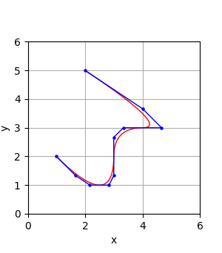

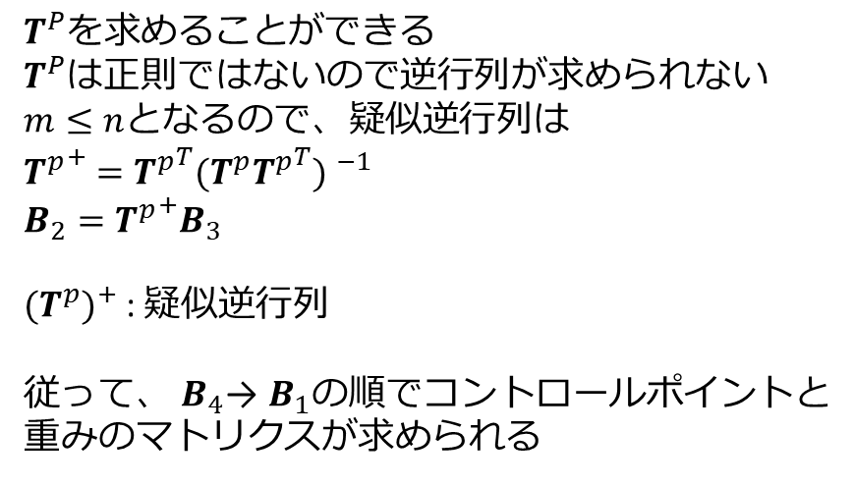

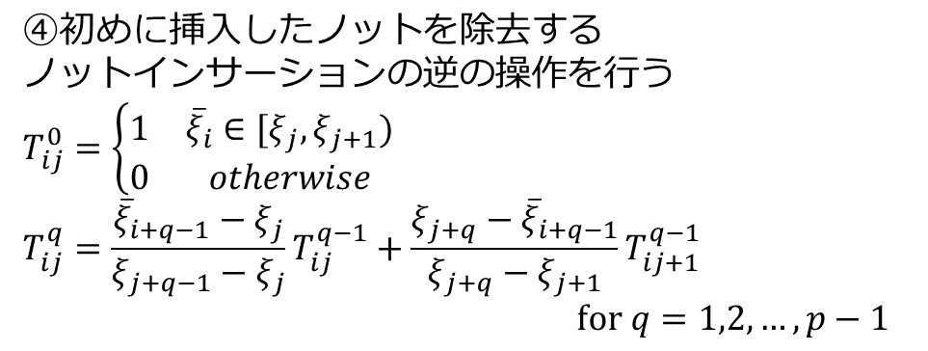

Knot Insertion, Order Elevationについて(3/3)
④初めに挿入したノットを除去する
ノットインサーションの逆の操作を行う
$$T_{ij}^{0}=\left\{\begin{matrix}1 & {\overline{ξ}}_{i}∈[ξ_{j},ξ_{j+1}) \\ 0 & otherwise\end{matrix}\right.$$
$$T_{ij}^{q}=\frac{{\overline{ξ}}_{i+q−1}−ξ_{j}}{ξ_{j+q−1}−ξ_{j}}T_{ij}^{q−1}+\frac{ξ_{j+q}−{\overline{ξ}}_{i+q−1}}{ξ_{j+q}−ξ_{j+1}}T_{ij+1}^{q−1}$$
$$for q=1,2,…,p−1$$
→
$T^{P}を求めることが$できる
$T^{P}$は正則ではないので逆行列が求められない
$m≤n$となるので、疑似逆行列は
${T^{p}}^{+}=$ ${T^{p}}^{T}{(T^{p}{T^{p}}^{T}) }^{−1}$
$$B_{2}={T^{p}}^{+}B_{3}$$
${(T^{p})}^{+}$ : 疑似逆行列
従って、 $B_{4}$→ $B_{1}$の順でコントロールポイントと重みのマトリクスが求められる
$$n=6,p=2,$$
$$Ξ=\left\{0, 0, 0, 0.25, 0.5, 0.75, 1, 1, 1\right\}$$
$$n=9,p=2,$$
$$Ξ=\left\{0, 0, 0, 0.25, 0.25, 0.5, 0.5, 0.75, 0.75, 1, 1, 1\right\}$$
→
$$n=10,p=3,$$
$$Ξ=\left\{0, 0, 0, 0, 0.25, 0.25, 0.5, 0.5, 0.75, 0.75, 1, 1, 1, 1\right\}$$

Slide 15
進捗と今後の予定
出来ていること
・解析プログラムと重合パッチ法(S-IGA)の重ね合わせの結果の出力プログラムの統合
・ノットインサーション、オーダーエレベーションのプログラムの実装
今後の予定
・解析プログラムの3次の基底関数でも動作するように改善
・グローバルパッチ、ローカルパッチの基底関数の次数を3次に変更して遠方で一様引張応力を受ける円孔を有する平板の解析を行う

